Slide 1
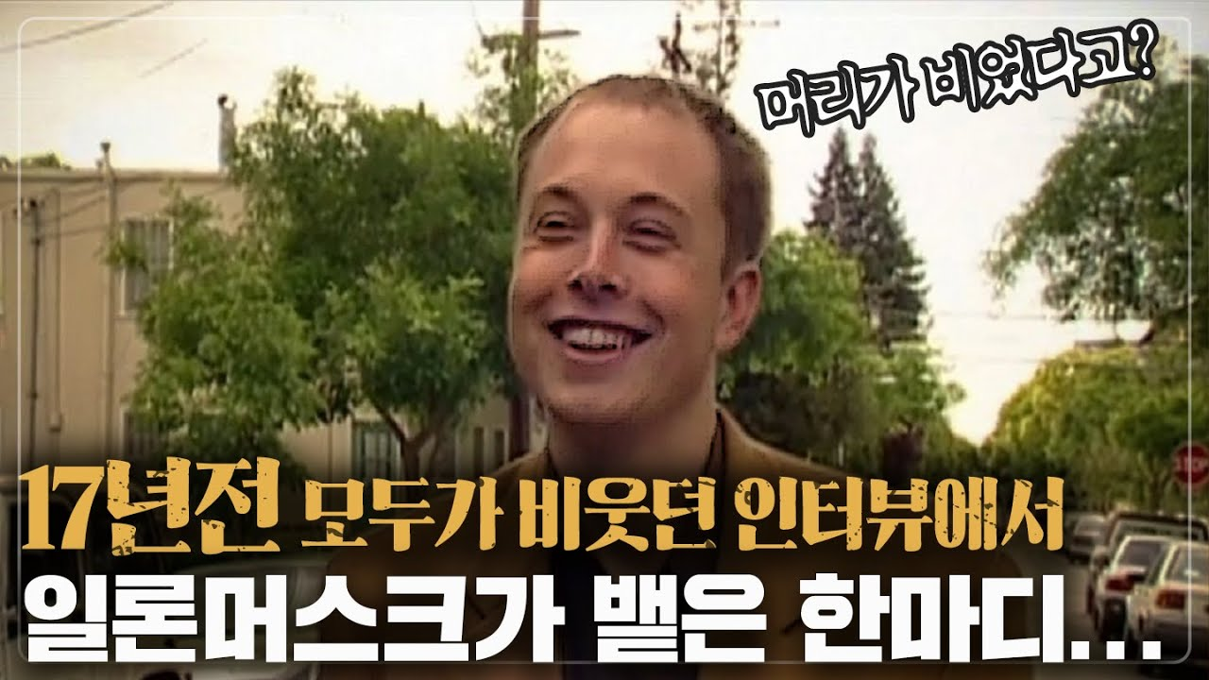
DREAMLABS COLLECTOR
장담컨대, 모두 소름돋을겁니다..17년 전 그날, 일론은 어떤 생각을 했을까?
본 영상은 일론 머스크가 17년 전인 2007년부터 현재 2023년까지 대중의 비웃음과 비판에도 불구하고 그의 비전과 태도에 변함이 없었음을 강조합니다. 특히 테슬라가 언론의 주목을 받기 시작한 2020년을 기점으로 현재까지 그를 향한 부정적인 시선이 존재했음에도 불구하고, 머스크는 이에 개의치 않고 자신의 길을 걸어왔다는 메시지를 전달합니다. 영상은 이러한 일론 머스크의 일관된 모습을 통해 그의 끈기와 장기적인 비전을 조명하며, 시청자들에게 깊은 인상을 남길 것을 목표로 합니다. (참고: 본 요약은 영상 메타데이터에 기반하며, 상세 내용은 transcript 부재로 인해 추론되었습니다.)
CHANNEL
VIDEO ID
월텍남 - 월스트리트 테크남
qpLsM4oTcc4
source: https://www.youtube.com/watch?v=qpLsM4oTcc4 | video_id: qpLsM4oTcc4 | generated: 2026-06-21T15:40:29Z

Slide 2
Executive Summary
영상 시청 전 빠른 정보 습득을 위한 요약
SUMMARY
본 영상은 일론 머스크가 17년 전인 2007년부터 현재 2023년까지 대중의 비웃음과 비판에도 불구하고 그의 비전과 태도에 변함이 없었음을 강조합니다. 특히 테슬라가 언론의 주목을 받기 시작한 2020년을 기점으로 현재까지 그를 향한 부정적인 시선이 존재했음에도 불구하고, 머스크는 이에 개의치 않고 자신의 길을 걸어왔다는 메시지를 전달합니다. 영상은 이러한 일론 머스크의 일관된 모습을 통해 그의 끈기와 장기적인 비전을 조명하며, 시청자들에게 깊은 인상을 남길 것을 목표로 합니다. (참고: 본 요약은 영상 메타데이터에 기반하며, 상세 내용은 transcript 부재로 인해 추론되었습니다.)
source: https://www.youtube.com/watch?v=qpLsM4oTcc4 | video_id: qpLsM4oTcc4 | generated: 2026-06-21T15:40:29Z

Slide 3
Video Structure
영상 구성과 논리 흐름
01
영상 도입: 17년 전(2007년) 일론 머스크의 모습과 당시 상황 제시 (transcript 부재로 인한 추론)
02
현재(2023년) 일론 머스크의 모습과 그를 둘러싼 대중의 시선 조명 (transcript 부재로 인한 추론)
03
2020년 테슬라가 언론의 관심을 받기 시작한 시점과 당시 비판적 여론 언급 (transcript 부재로 인한 추론)
04
과거와 현재를 관통하는 일론 머스크의 일관된 태도와 비전 강조 (transcript 부재로 인한 추론)
05
결론: 일론 머스크의 끈기와 비전이 주는 메시지 요약 및 시청자에게 던지는 질문 (transcript 부재로 인한 추론)
source: https://www.youtube.com/watch?v=qpLsM4oTcc4 | video_id: qpLsM4oTcc4 | generated: 2026-06-21T15:40:29Z

Slide 4
Key Ideas
정보게시물로 전환할 핵심 아이디어
01
장기적인 비전과 목표에 대한 흔들림 없는 신념의 중요성
02
대중의 비판과 회의론에 대한 기업가적 회복탄력성 (Resilience)
03
시간이 지나도 변치 않는 핵심 가치와 태도의 일관성
04
혁신가의 길에서 마주하는 오해와 조롱을 극복하는 자세
05
성공적인 리더십에서 일관된 메시지와 행동이 미치는 영향
06
과거의 경험이 현재와 미래의 행동에 미치는 영향 (transcript 부재로 인한 추론)
source: https://www.youtube.com/watch?v=qpLsM4oTcc4 | video_id: qpLsM4oTcc4 | generated: 2026-06-21T15:40:29Z

Slide 5
DreamLabs Application
DreamLabs 내부 적용 관점
01
장기적인 기술 로드맵 수립 시, 단기적인 시장 반응이나 비판에 흔들리지 않는 끈기 있는 접근 방식 채택
02
혁신적인 프로젝트 추진 시, 초기 단계의 회의론과 부정적인 여론에 대한 대응 전략 마련
03
DreamLabs의 핵심 비전과 가치를 일관되게 유지하고 내외부에 전달하는 커뮤니케이션 강화
04
실패를 두려워하지 않고 지속적으로 도전하는 기업가 정신 함양 및 내부 문화 조성
05
과거의 성공과 실패 경험을 분석하여 미래 전략 수립에 반영하는 학습 조직 구축
06
새로운 기술 개발 시, 대중의 오해를 불식시키고 비전을 명확히 전달하는 스토리텔링 역량 강화
source: https://www.youtube.com/watch?v=qpLsM4oTcc4 | video_id: qpLsM4oTcc4 | generated: 2026-06-21T15:40:29Z

Slide 6
Verification Required
모델 추론/metadata 한계/원본 확인 필요
01
영상에서 언급된 2007년 일론 머스크의 구체적인 발언 및 행동의 원문 확인
02
영상 내 '17년 전과 현재의 일론 머스크가 단 하나도 달라지지 않았다'는 주장의 근거 및 사례 검증
03
영상 설명에 명시된 '의역 다수'의 범위와 원본 내용과의 일치 여부 확인
04
영상 설명에 제공된 출처 링크(https://www.youtube.com/watch?v=iaLhVwOf9Vk&t=0s)의 내용 및 영상과의 연관성 분석
05
2020년 테슬라 관련 언론 보도 및 대중의 반응에 대한 객관적인 자료 확인
source: https://www.youtube.com/watch?v=qpLsM4oTcc4 | video_id: qpLsM4oTcc4 | generated: 2026-06-21T15:40:29Z

Slide 7
Source & Download Metadata
게시물과 문서 산출물 추적 정보
METADATA
Title: 장담컨대, 모두 소름돋을겁니다..17년 전 그날, 일론은 어떤 생각을 했을까?
Channel: 월텍남 - 월스트리트 테크남
Video ID: qpLsM4oTcc4
Source URL: https://www.youtube.com/watch?v=qpLsM4oTcc4
Playlist ID: PLHwM6idVO2zyqi2IZeDAiP5QBqRXd2Zyh
Generated at: 2026-06-21T15:40:29Z
Source basis: metadata_and_model_inference
source: https://www.youtube.com/watch?v=qpLsM4oTcc4 | video_id: qpLsM4oTcc4 | generated: 2026-06-21T15:40:29Z

